Slide 1
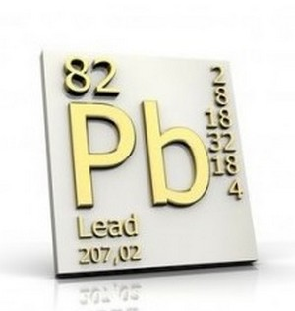
«Здоровье и свинец»
Григорян Кнарик
«Армянские Женщины за Здоровье и Здоровую Окружающую Среду» (AWHHE NGO)
23 Октября 2017
Ереван

Slide 2
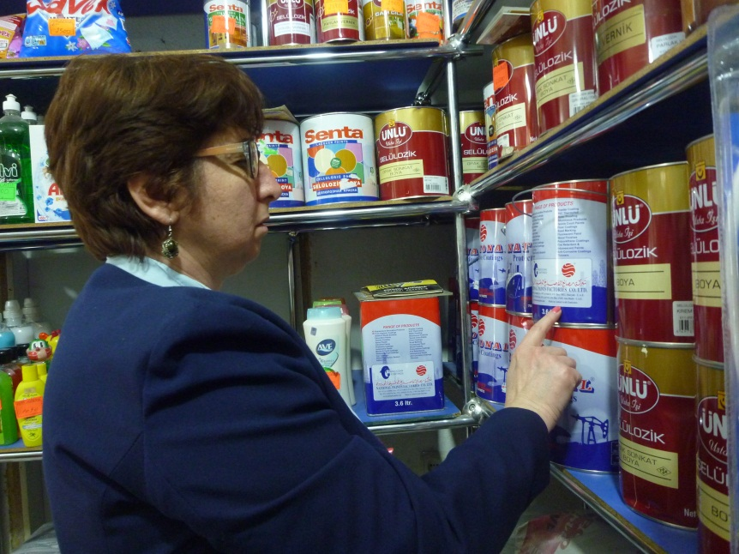
Реестр нарушений «зеленых прав»
Деятельность
Продажа и использование красок, содержащих свинец
Свинец - природный токсичный элемент. При попадании в организм, отрицательно воздействует на здоровье.
Ссылки:
Свинец и здоровье ваших детей
http://zubstom.ru/docs/index-10773.html
Чем вреден свинец для человека?
http://polzovred.ru/ximiya/svinec-vreden-dlya-zdorovya.html#i
Свинец в масляных красках для бытового применения в Республике Армения
http://awhhe.am/wp-content/uploads/2014/02/ipen-lead-armenia-summary-v1_2.pdf

Slide 3
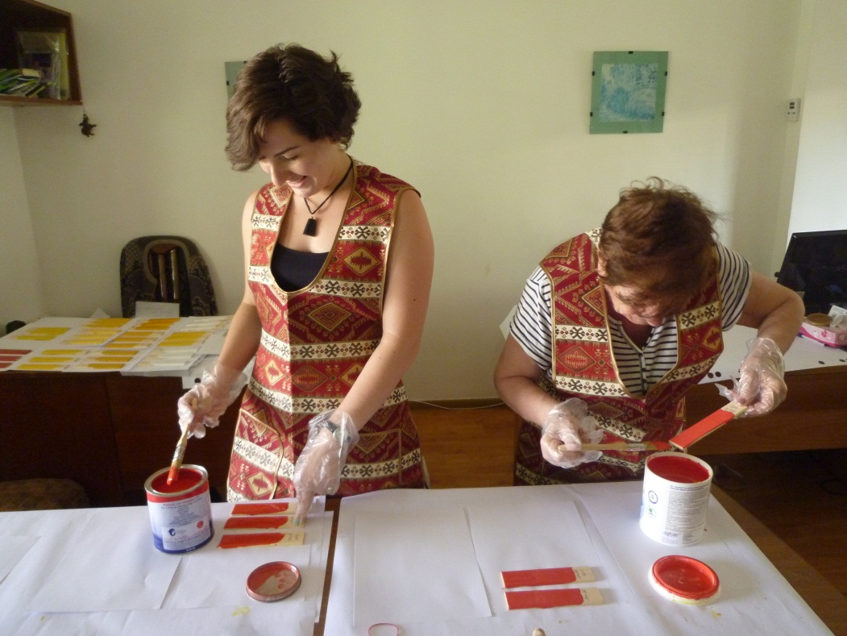
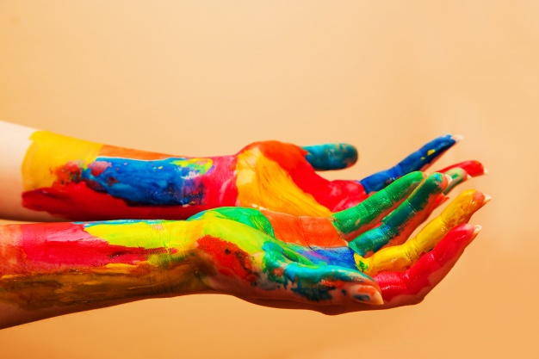
Сроки правонарушения
Превышение уровня содержания свинца в красках, используемых в Армении выявлено исследованиями НПО AWHHE и Хазер в 2011 и 2016 годах. Эта проблема существует по настоящее время.

Slide 4
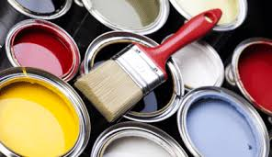
Социальная защита
Приказ Министра Здравоохранения Республики Армения № 59-Н от 11-ого сентября 2014 года об утверждении Санитарных норм и правил N 2.1.7.018-14. «Санитарно-эпидемилогические и гигенические требования, предъявляемые к товарам бытовий химии и лакокрасок».
Право на социальную защиту – нарушено частично, так как нет контроля за ввозом свинец- содержащих красок и их использованием, в частности, в детских учреждениях.

Slide 5

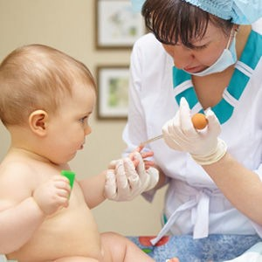
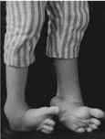
Риски для здоровья
Медико-демографические критерии:
Свинец даже при небольшом превышении содержания в крови приводит к снижению коэффициента умственного развития (IQ) детей, к сокращению продолжительности концентрации внимания, к ухудшению усвоения знаний.
эритроциты с базофильной зернистостью
Влияет на иммунную, репродуктивную и костную системы, вызывает анемию, гипертензию, почечную недостаточность
Воздействия свинца считаются необратимыми.
При высоких уровнях содержания свинец вызывает кому, судороги и даже смерть.

Slide 6
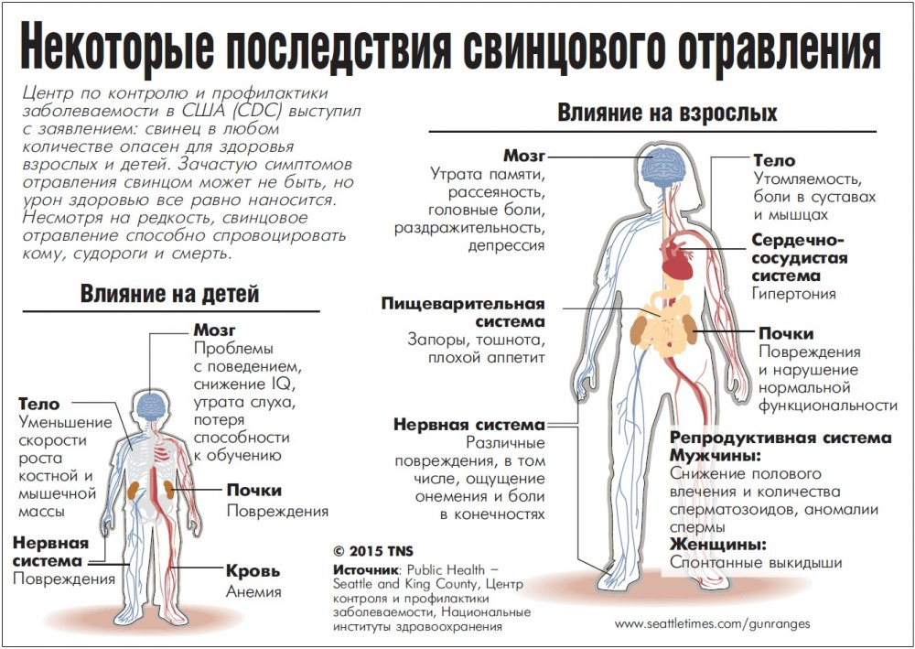

Slide 7
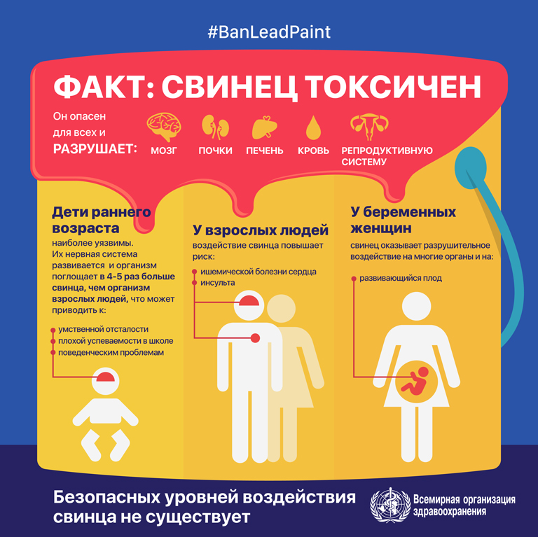

Slide 8
Риски для окружающей среды
Критерии загрязнения воздуха в закрытых помещениях – высокая степень загрязнения при строительных работах
Критерии загрязнения воды – умеренная степень загрязнения связана со сливом остатков красок в водную среду
Критерии загрязнения почвы - высокая степень загрязнения территорий свалок строительным мусором

Slide 9
Права на защиту здоровья ребенка и безопасную окружающую среду
20 ноября 1989 года Организация Объединенных Наций приняла Конвенцию о правах ребенка
Закон РА «О правах ребенка» был принят Национальным Собранием Республики Армения 29.05.1996. Армения присоединилась к Конвенции о правах ребенка 1 июня 1992 года
Программа правительства Республики Армения на 2017-2022 гг. (Приложение к Постановлению Правительства Республики Армения № 646-A от 19 июня 2017 года) включает положения, направленные на обеспечение
более эффективной защиты прав ребенка
комплексной охраны, улучшения, восстановления и рационального использования окружающей среды и природных ресурсов

Slide 10
Ответственные органы
Производитель красок
Гос. контролирующие органы: Министерство экономического развития и инвестиций (таможня, гос. Стандарт, Орган по надзору за рынком), Здравоохранения (Орган инспекции здравоохранения)
Национальный центр по контролю и профилактике заболеваний ГНКО - Государственная Некоммерческая Организация),

Slide 11
Сопутствующие права
Доступ к информации – не нарушен (Орхусская конвенция)
Доступ к участию в принятии решений – не нарушен (Орхусская конвенция)
Возмещение ущерба, компенсации – частичное, при работе со свинцовыми красками пункт о возмещении ущерба для здоровья отсутствует в отношении свинца
Трудовой кодекс РА, правила безопасности
ВрачебноТрудоваяЭкспертная Комиссия

Slide 12
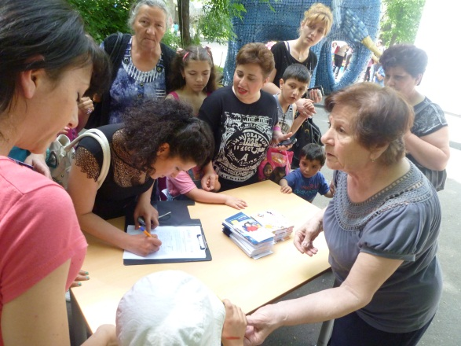
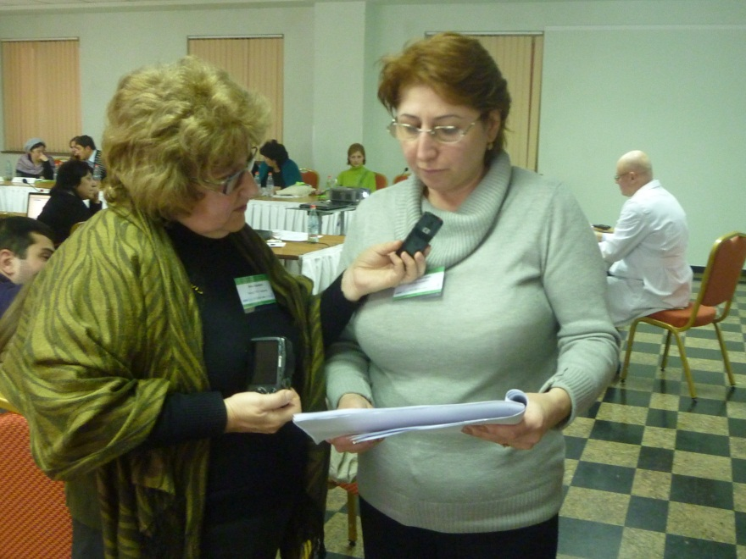
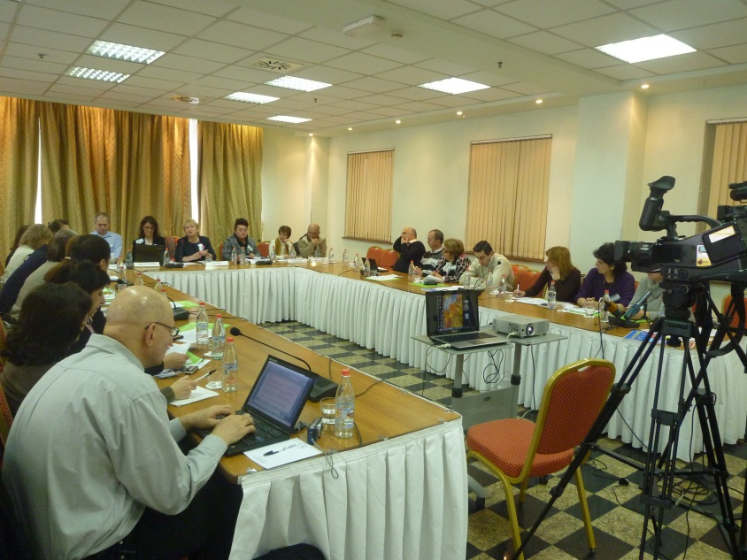
Сопутствующие права
Право на протестные акции – не нарушено, участие в международных акциях протеста – петициях и пр.

Slide 13
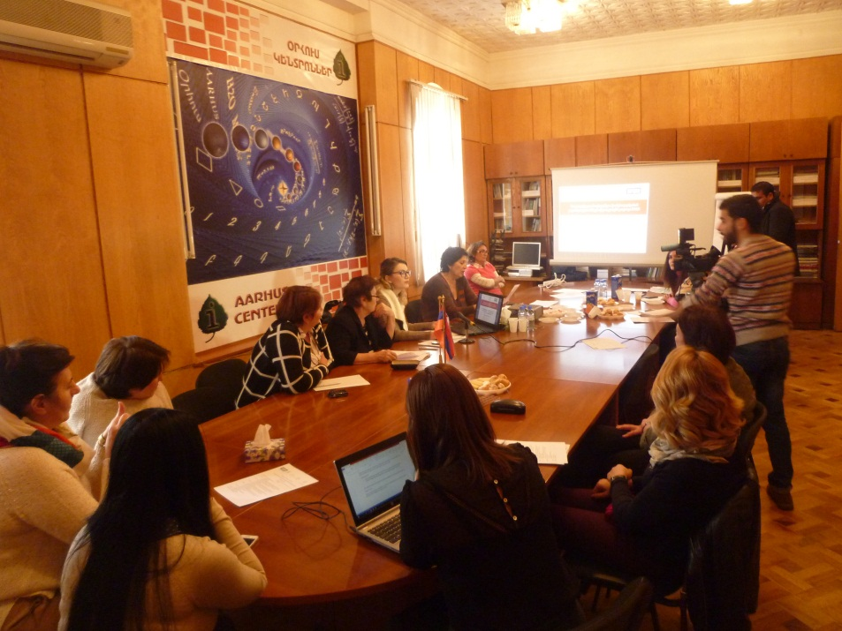
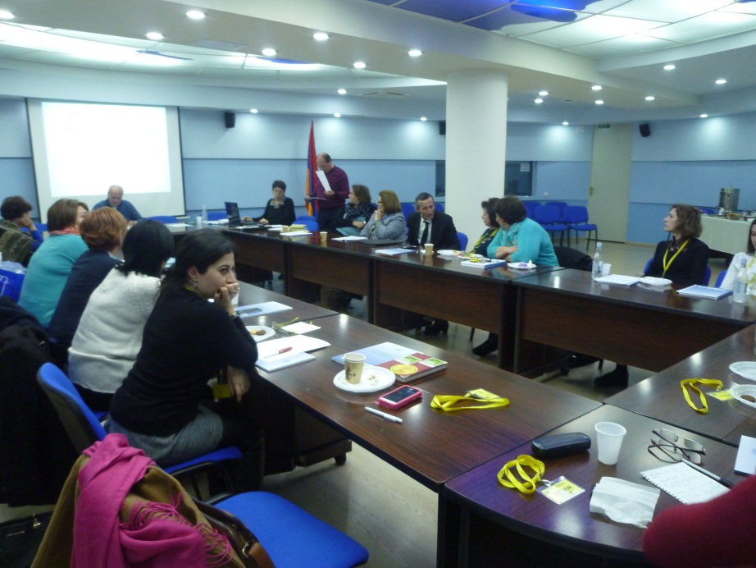
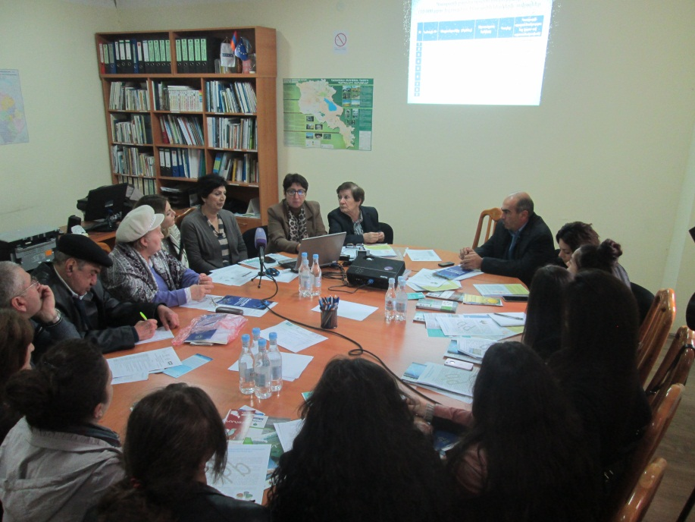
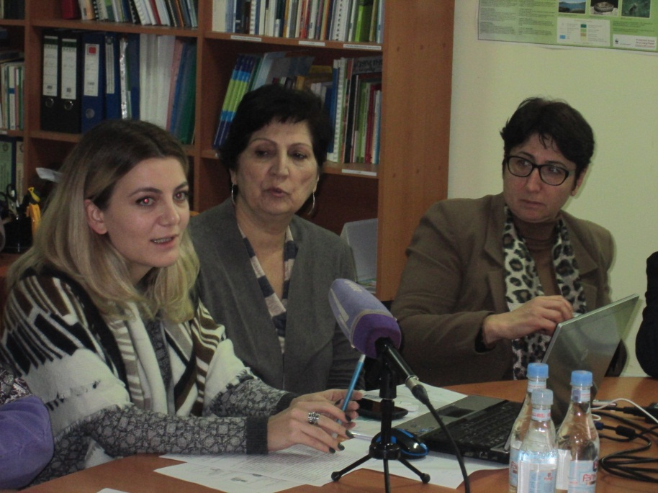
Распространение информации

Slide 14
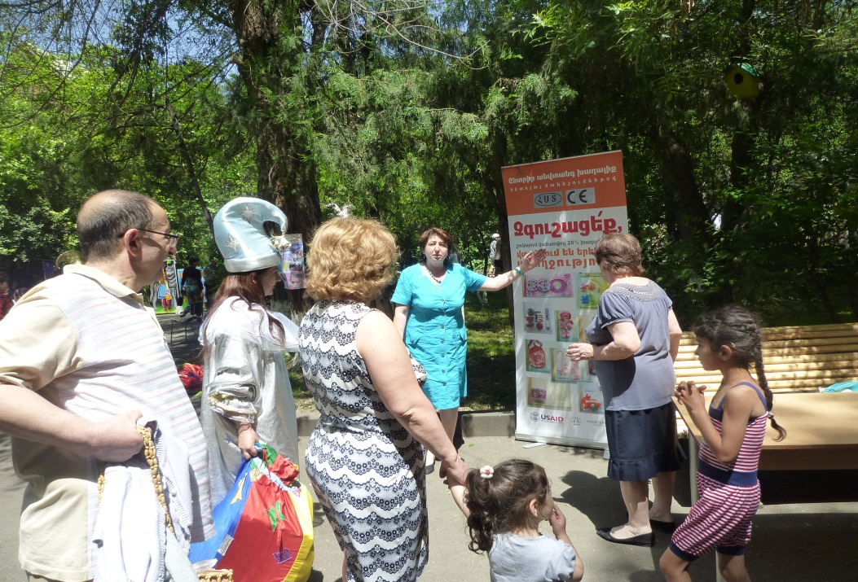
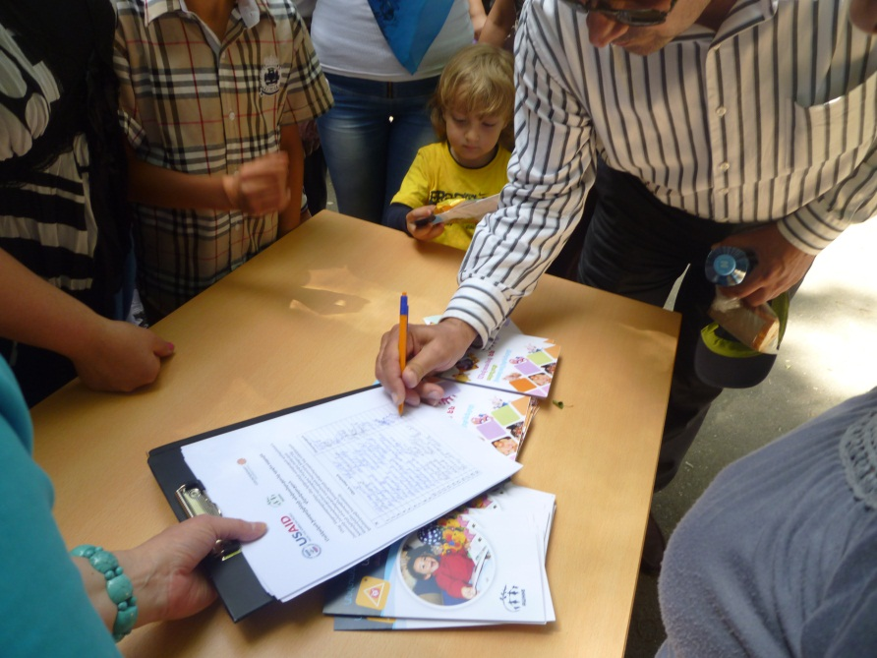
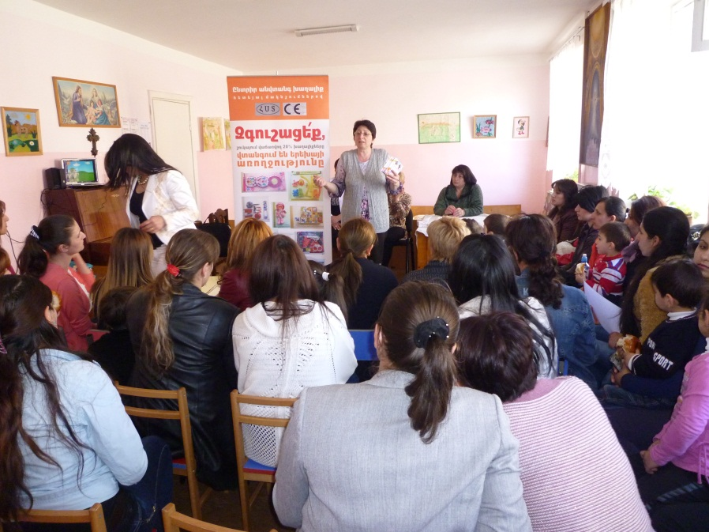
Распространение информации, сбор подписей и встречи в детских учреждениях

Slide 15
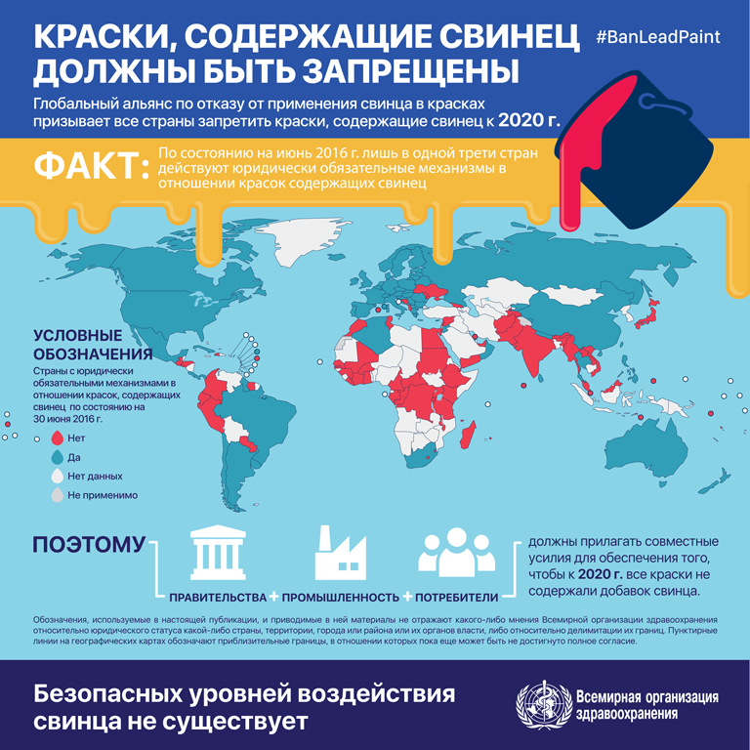

Slide 16
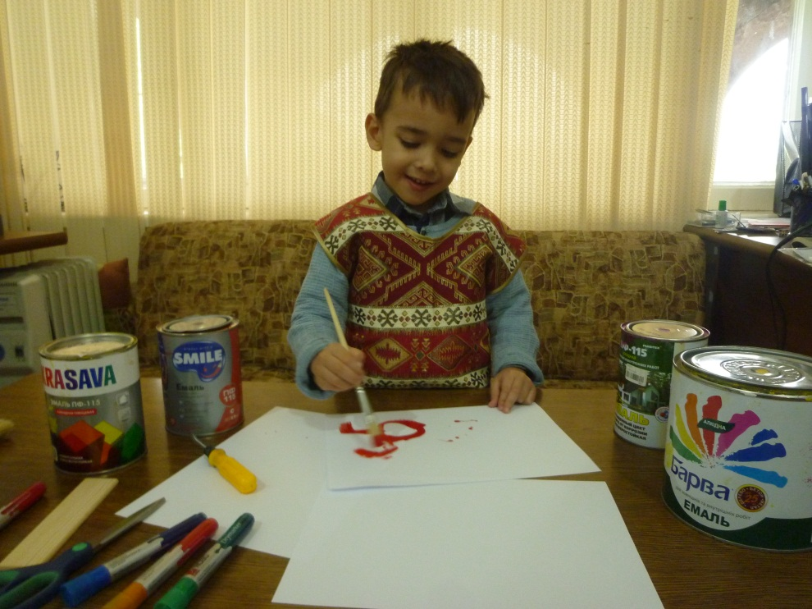
Спасибо!
НПО Армянские Женщины за Здоровье и Окружающую Среду
Армения, г. Ереван, 0019, пр. Маршала Баграмяна 24 Б
Тел.: (+374 10) 52 36 04
Эл. почта: office@awhhe.am
Веб-сайт: http://www.awhhe.am

